Slide 1
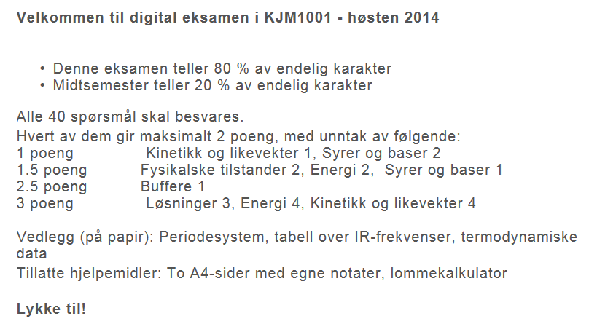
Digital eksamen for sikrere, bedre og mer effektiv sensur
Professor Carl Henrik Gørbitz
Kjemisk institutt, UiO

Slide 2
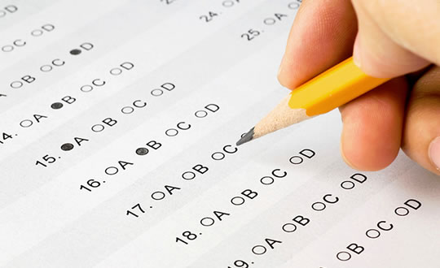
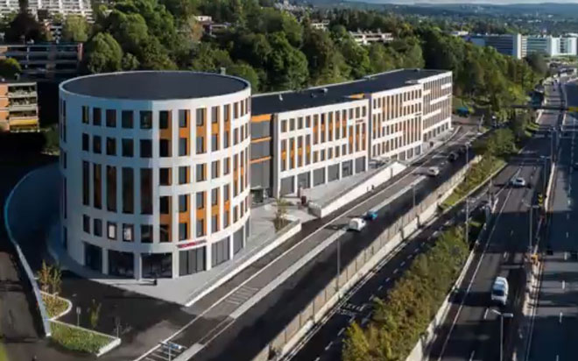
Silurveien 2
Digital eksamen
Eksamensoppgaver utleveres og innleveres på en PC
BYOD: Bring Your Own Device

Slide 3
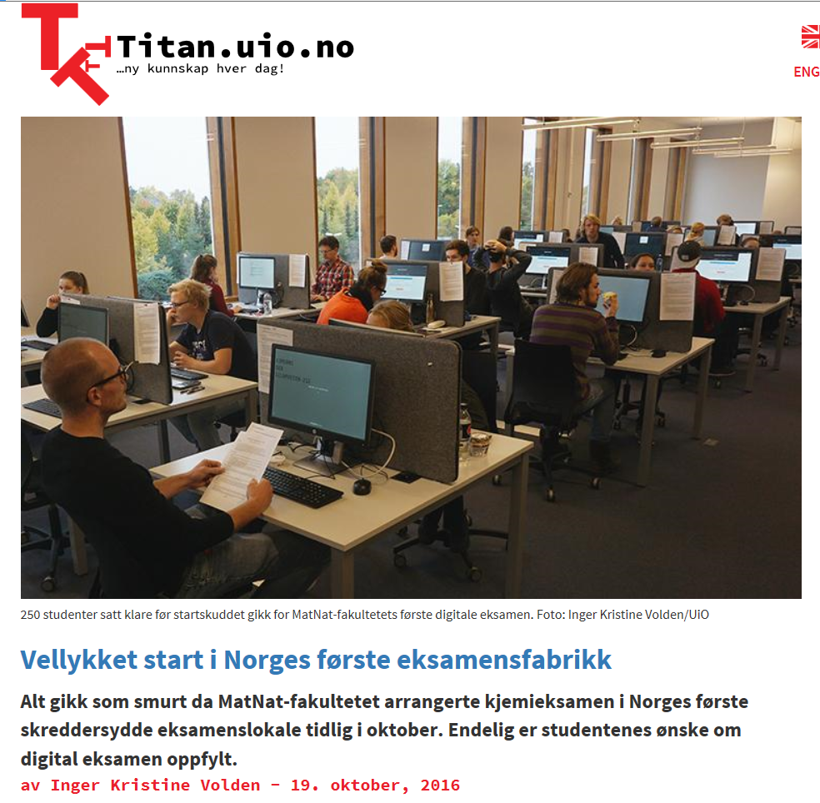

Slide 4
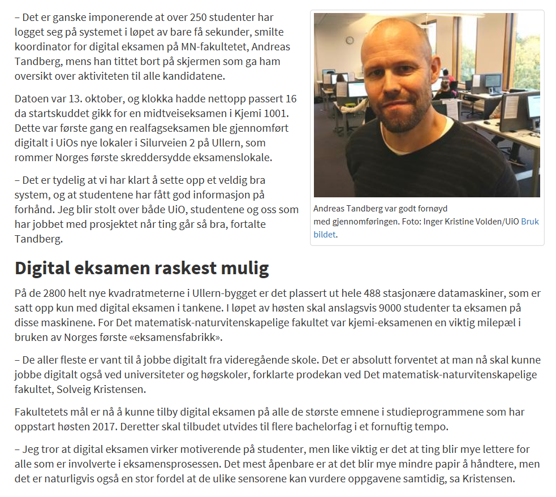
Studentene er tilfredse!

Slide 5
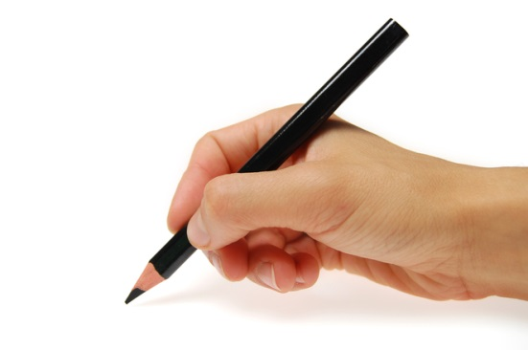
Studentene forventer tidsriktige løsninger
Ikke vant til å skrive med penn/blyant
Handwriting hurts!
Savner stavekontroll
Savner mulighet for redigering
Flytte avsnitt, slette, kopiere osv.

Slide 6
potensielt
Digital eksamen er sikrere
Bedre gjennomgang av eksamensoppgaver i forkant av eksamen
Skrive- og formuleringsfeil
Oppgaveskriving ut av lukkede rom
Grunnleggende feil
Sikker gjennomføring

Slide 7
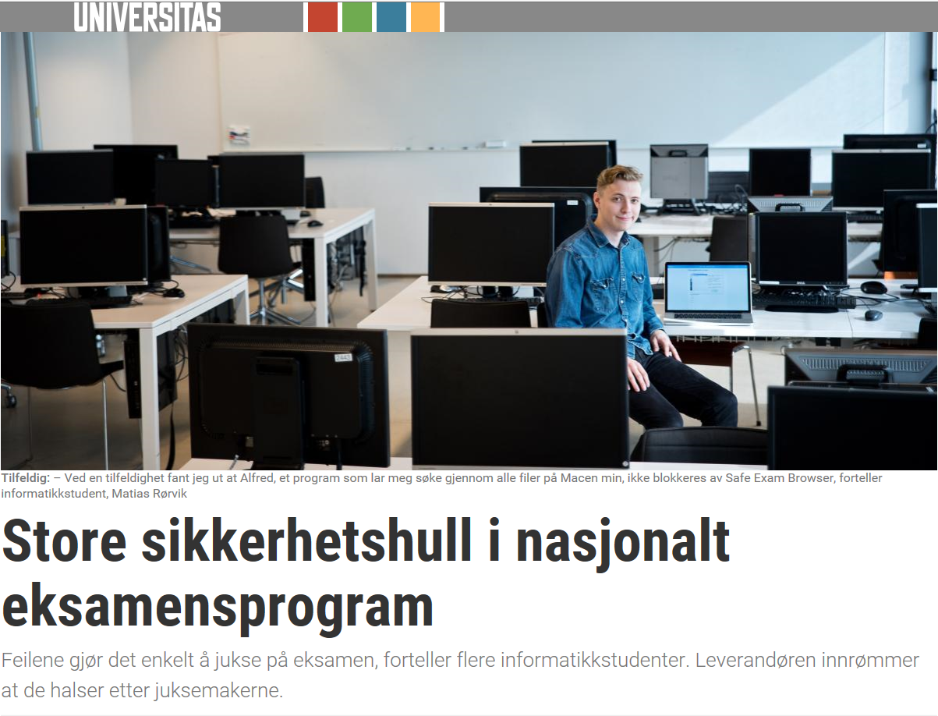
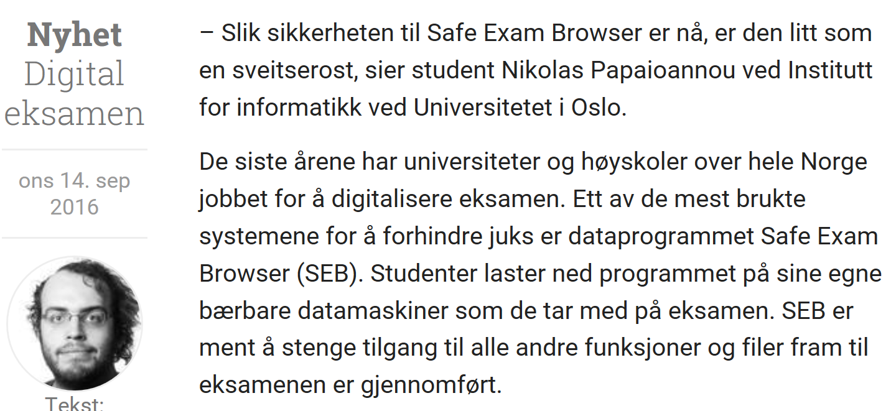

Slide 8
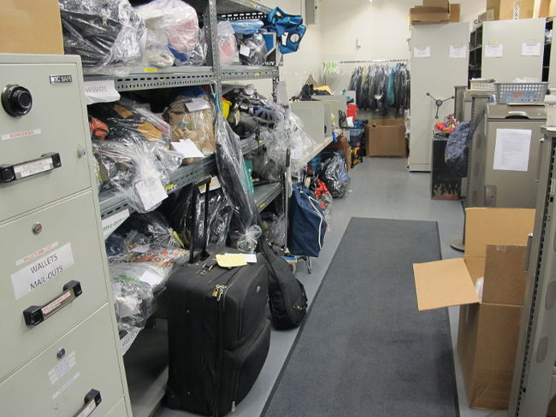
potensielt
Digital eksamen er sikrere
Bedre gjennomgang av eksamensoppgaver i forkant av eksamen
Skrive- og formuleringsfeil
Oppgaveskriving ut av lukkede rom
Grunnleggende feil
Sikker gjennomføring
Kontroll på besvarelser før, under og etter sensur
Ingen manuell feilføring
Hittegodskontoret

Slide 9
Bedre sensur
Oversiktlig
Lett å lese
Lett å sammenligne oppgaver
Samme feil bør gi samme antall poeng
Enkelt å kommentere i besvarelsene

Slide 10
Mer tidseffektivt
Ingen tid tapt til blaing i tykke besvarelser
Lett å lese
Rask samkjøring mellom sensorer

Slide 11
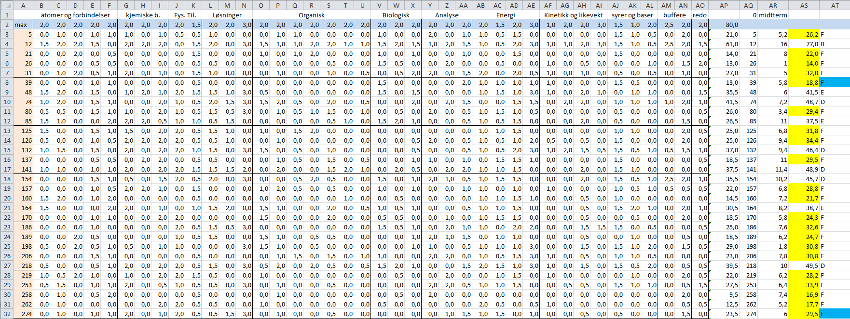

Slide 12
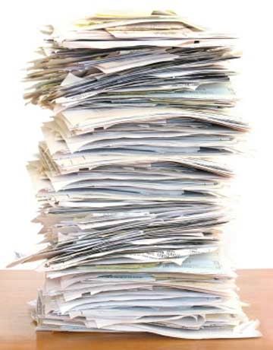
Digital eksamen gir
enkel arkivering

Slide 13
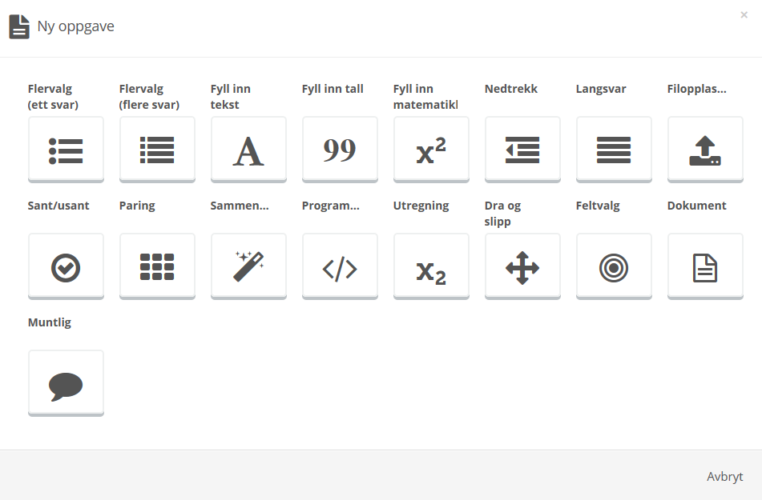
Mulighet for nye oppgavetyper

Slide 14
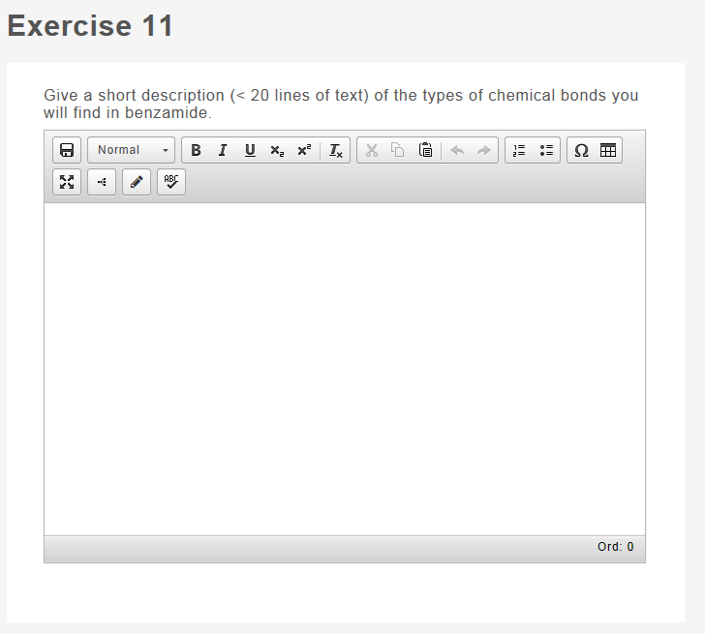
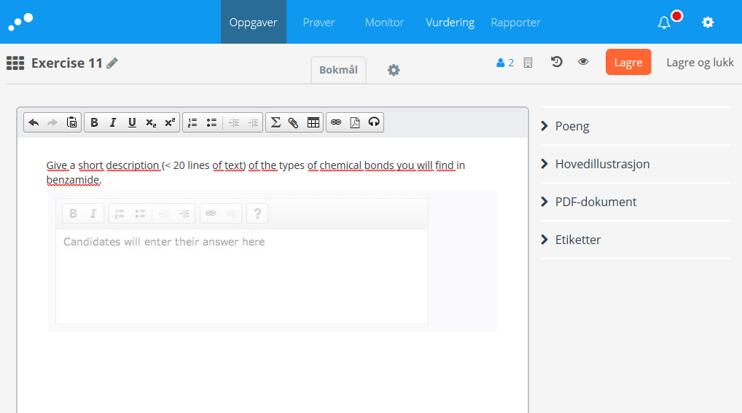

Slide 15
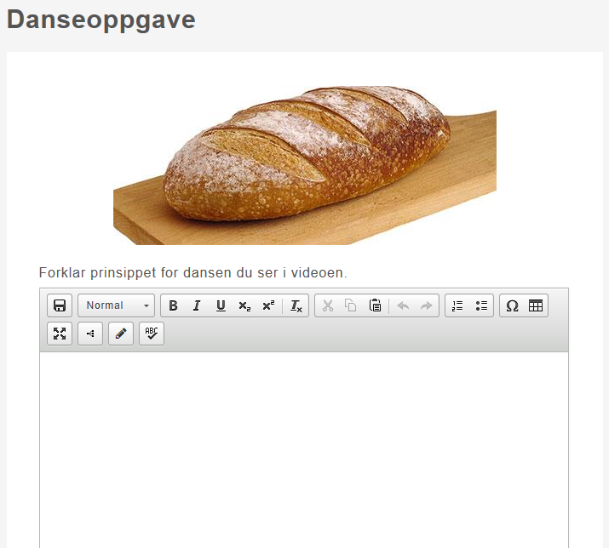
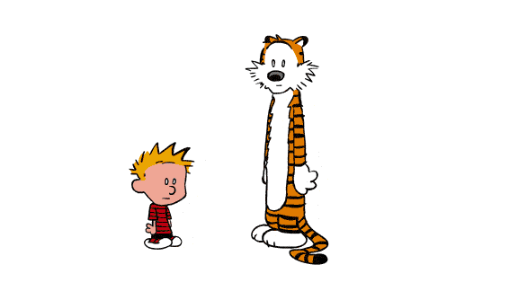
Video
Animasjoner
Lyd

Slide 16
Mulighet for nye oppgavetyper

Slide 17
Gode flervalgsoppgaver er mye vanskeligere å lage enn folk flest tror

Slide 18
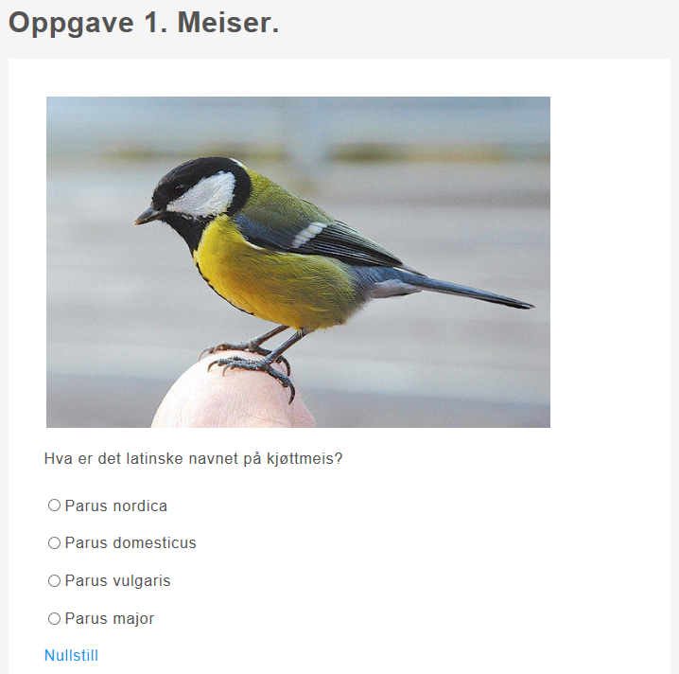

Slide 19
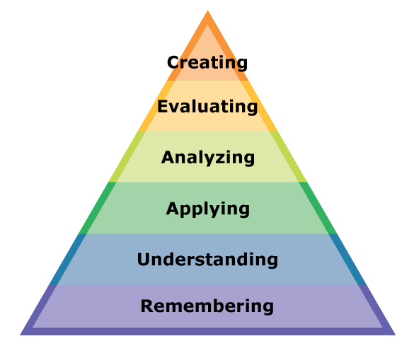
Bloom’s taxonomy
Vi bør ikke være her for mye!

Slide 20
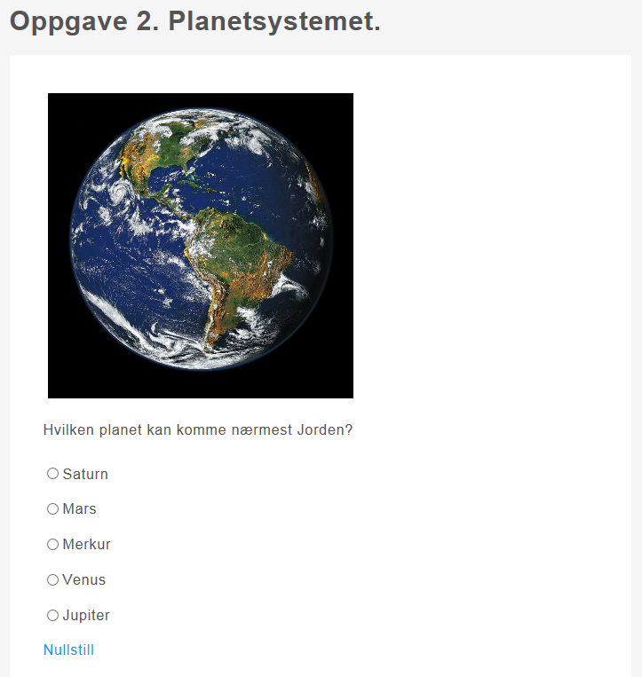
Dårlige distraktorer

Slide 21
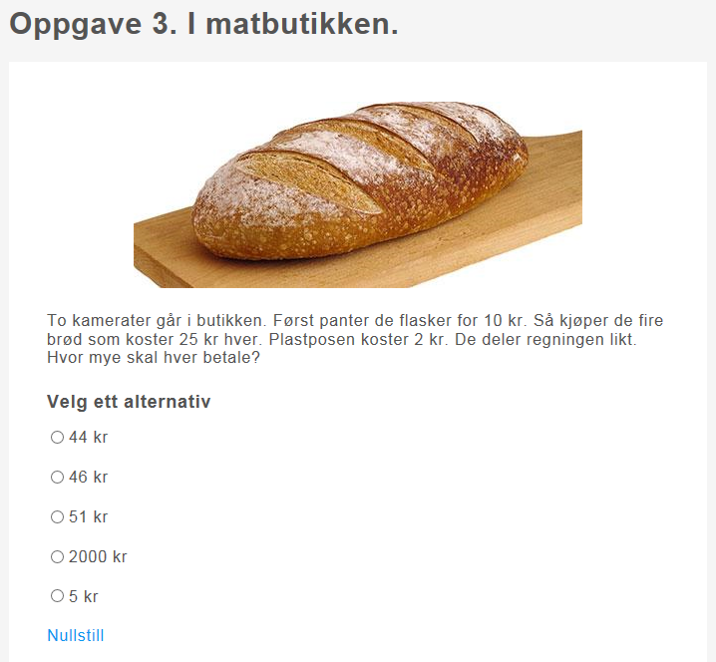
(4*25 + 2 -10
( )/2
= (100 - 8)/2 = 46
(4*25 - 2 -10)/2
= (100 - 12)/2 = 44
(4*25 + 2)/2
= (100 + 2)/2 = 51
Hvis riktig svar (46) gir 4 poeng, hva bør svarene 44 og 51 gi?
Delvis kompetanse skal gi poeng

Slide 22
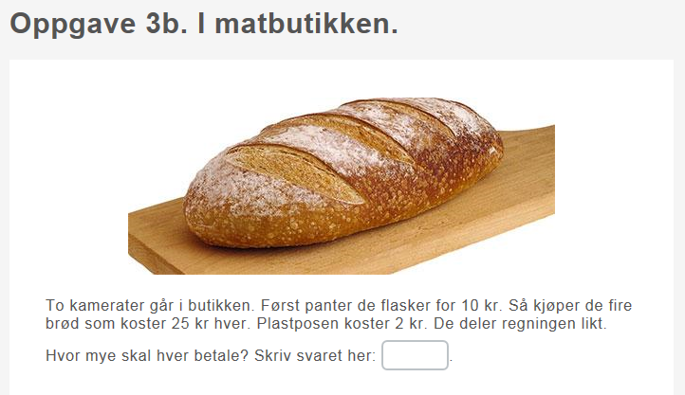
54
(4*25 + 2 -10)/2
= (100 – 8)/2 = 46
(4*25 - 2 +10)/2
= (100 + 8)/2 = 54
2
poeng?

Slide 23
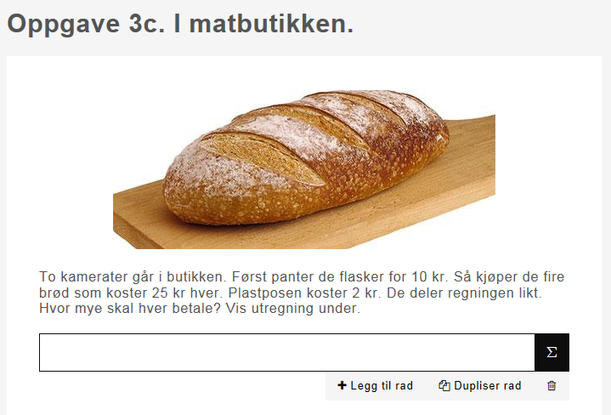

Slide 24
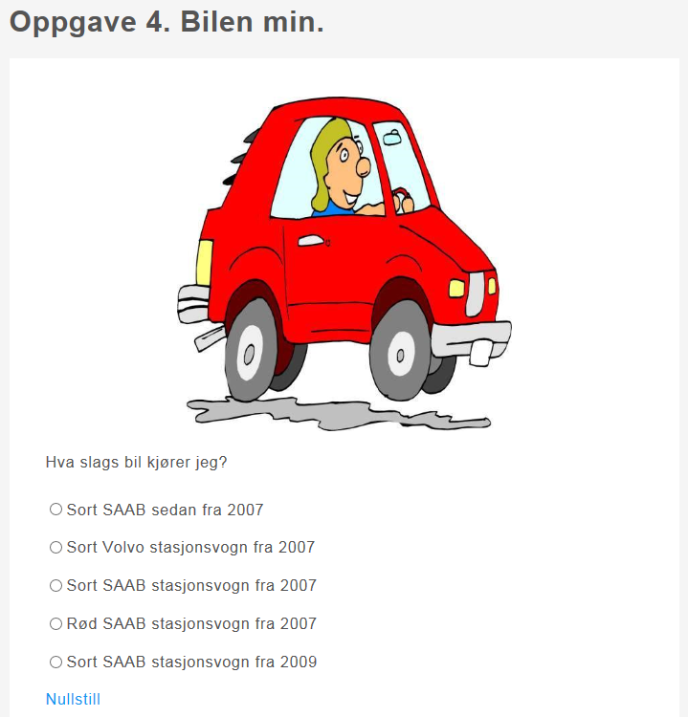
Det er litt å passe på!

Slide 25
Mulighet for nye oppgavetyper
Kan rettes automatisk
Superraskt ved sensur
Gjør ingen feil,

Slide 26
Lærer | 4a | 4b | 4c | 4d | 4e
Backe | 6 | 2 | 0 | 0 | 3
Gabrielsen | 6 | 1 | 0 | 6 | 4

Slide 27
Mulighet for nye oppgavetyper
Kan rettes automatisk
Superraskt ved sensur
Gjør ingen feil,
men stiller høye krav til oppgaven

Slide 28
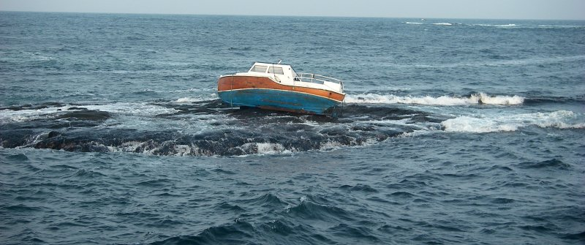

Slide 29
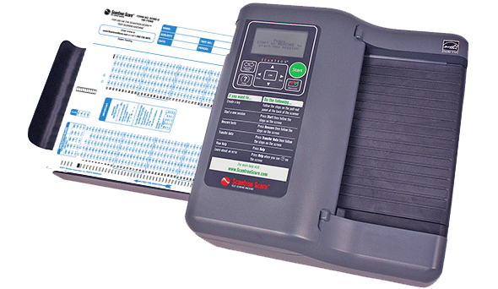
Det er utfordringer
Teknisk (strøm, PC)
Oppgaver knyttet til tegning
Scantron (scanning)
Legge inn poeng for midttermin etc.
Gjennomføring
Administrativ kompetanse på instituttene
Kunnskap hos vitenskapelig personale
Generell vegring

Slide 30
Oppsummering
Dette har noe for seg!
Krever planlegging
Automatisk retting krever:
- Mange oppgaver
- Ett konsept i hver oppgave
- Mange deloppgaver
Høster erfaring mht. oppgavetyper og poenggivning
Noen oppgaver må rettes manuelt også på en digital eksamen

